Slide 1

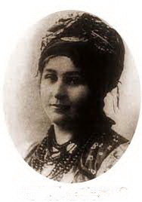
Софія Віталіївна
Тобілевич
1860-1953

Slide 2


Софія Віталіївна Тобілевич народилася 15-го жовтня 1860-го року на Вінниччині у збіднілій шляхетській родині, її дядьком по матері був Зиґмунт Сераковський – один із лідерів польського повстання 1863 року, знайомий Тараса Шевченка. Із 1883 року Софія Віталіївна розпочала свою сценічну діяльність.
ВО431984
ВО489650

Slide 3


1883 року актор-аматор і драматург-початківець Іван Тобілевич приєднався до театральної трупи Михайла Старицького, взявши сценічний псевдонім Карпенко-Карий. Розбитий смертю дружини та доньки Іван Тобілевич вирішує цілком присвятити себе театру. Але у трупі Старицького він знаходить ще одну супутницю і опору (окрім театру), яка пройде із ним усе його життя – свою майбутню дружину Софію Тобілевич (тодішню хористку трупи Софію Дітківську).
АО184424
ВА632786

Slide 4


ВА794307
В352810/1

Slide 5


В українську культуру С. Тобілевич ввійшла і як хористка трупи М. Старицького, драматична актриса трупи М. Садовського, трупи П. Саксаганського та І. Карпенка-Карого. У 1908 — 1916 рр. працювала в театрі М. Садовського в Києві, у пореволюційний час — в Новому драматичному театрі ім. І. Франка. Її найголовніші ролі: Терпилиха ("Наталка Полтавка"), Тетяна ("Суєта"), Лимериха ("Лимерівна"). Закінчила сценічну діяльність у 1935 році.
АО236005

Slide 6


ВА524410
АО231329

Slide 7


ВА454875
ВА393160

Slide 8


Софія Віталіївна – видатна акторка, фольклористка (усе життя збирала народні пісні; у 1982 році з’явилася збірка «Українські народні пісні в записах Софії Тобілевич»), перекладач.
.
ВА390357
Р113359

Slide 9


АИ15482/82
АО121974

Slide 10

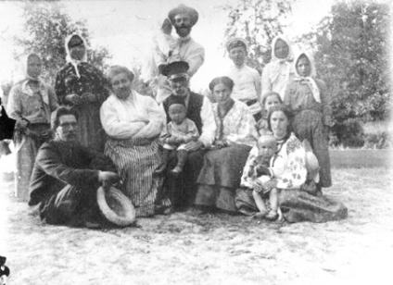
Але найбільший її внесок в українську культуру – популяризація творчості її чоловіка Івана Карпенка-Карого та інших корифеїв українського театру. Її статті та праці «Корифеї українського театру. Портрети. Спогади» (1947) та «Мої стежки і зустрічі» (1957) є зразками української мемуаристики.
Автограф С.В.Тобілевич
Останнє прижиттєве фото
І.К.Тобілевича з родиною
Хутір Надія, 1907

Slide 11


Книга «Мої стежки і зустрічі» є вельми цінним джерелом для дослідників творчості Івана Карпенка-Карого. Софія Тобілевич малює образ живого драматурга з його сумнівами і переживаннями, розкриває деякі секрети творчої лабораторії, історії та джерела написання драм, проходження їх через цензуру та вкорінення у репертуар українських труп.
ВО696189
ВО426427

Slide 12


Книгу спогадів матері підготувала до друку донька Софії Віталіївни Марія Тобілевич-Кресан (1880-1957) – українська письменниця-перекладачка, педагог, театральна діячка, викладачка іноземних мов. Допомагала у літературній праці Панасу Саксаганському - брату І.К. Тобілевича, записуючи його театральні спогади.
АО189569

Slide 13
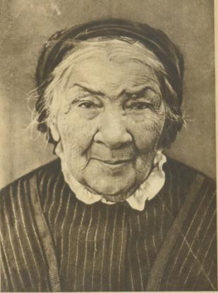
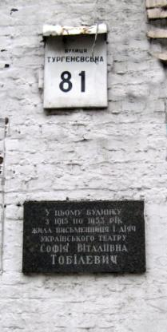
Постать Софії Віталіївни Тобілевич і на сьогодні залишається малодослідженою і належним чином не поцінованою сучасниками. Але все її життя – яскравий приклад служіння рідній землі, мистецтву, театру, ідеалам людяності і добра.

Slide 14
Джерела:
https://gre4ka.info/blog/entry/stezhky-i-zustrichi-sofii-tobilevych
http://prostir.museum/ua/post/43111
Книжкова виставка підготовлена Відділом соціокультурної діяльності
Всі права захищені © ВСКД НБУВ
провідний бібліотекар С. Г. Шостак

